Slide 1
আজকের পাঠে সবাইকে শ্বাগতম ।

Slide 2
শিক্ষকের পরিচয়
মোহাম্মদ দাউদ
সিনিয়র শিক্ষক
রতন পুর হাজি ছৈয়দের রহমান স্মৃতি উচ্চ বিদ্যালয় ।
রতনপুর , বিরলি , ফেনিসদর , ফেনি ।

Slide 3
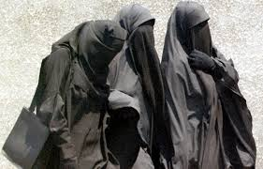
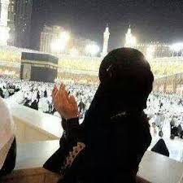
নিচের ছবিটি দেখি ও বলি

Slide 4
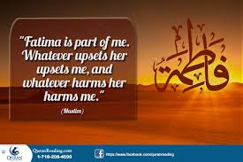
আজকের পাঠ
হযরত ফাতিমা রাঃ

Slide 5
শিক্ষন ফল
ফাতিমা রাঃ এর পরিচয় বলতে পারবে ।
ফাতিমা রাঃ এর উপাধি বলতে পারবে ।
পিতৃভক্তি সম্পর্কে বলতে পারবে ।
দান শিলতা সম্পর্কে বলতে পারবে ।
ফাতিমা রাঃ এর স্বভাব চরিত্র বলতে পারবে ।

Slide 6
পরিচয় ঃ
জন্ম ৬০৫ খি মক্কা নগরিতে । পিতার নাম হযরত মোহাম্মদসঃ মাতার নাম , খাদিজাতুল কুবরা । উপাধি যাহ্রা ,বাতুল । বদরের যুদ্দের পর আলি রা ঃ এর সাথে বিবাহ হয় । বিবাহের দেন মোহর ৪৮০- ৫০০ দিরহাম ।
দান শিলতা – তিনি উদার মনের অধিকারি ছিলেন । কাউকে খালি হাতে ফিরাতেন না । যতটুকু খাবার থাকত কেউ চাওয়ার সাথে সাথে দিয়ে দিতেন ।
পিতৃভক্তি --- পিতার প্রতি অগাধ ভাল বাসা ছিল । তার স্বামীর প্রতি ও অফুরন্ত ভালবাসা ছিল । তার শ্বা ভাব ছিল অত্যন্ত সুন্দর , মিষ্টিভাষি ,সত্যবাদি ।

Slide 7
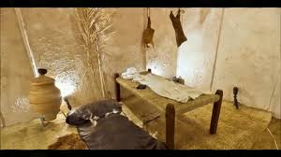
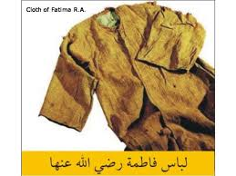
নিছের ছবি দেখি ওবলি
ছবিতে কি দেখতে পাই
ছবিতে কি দেখতে পাই

Slide 8
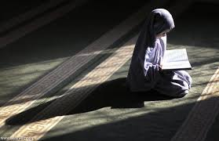
দলিয় কাজ
দল ১ ছবিতে কি দেখি ।
দল ২। ছবিতে কি কি দেখি ।

Slide 9
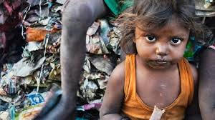
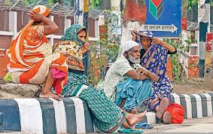
কি দেখতে পাই
কি দেখতে পাই ।
দানশীলতা

Slide 10
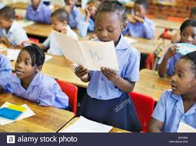

Slide 11
মুল্যায়ন
ফাতিমা রাঃ এর জন্ম কত খিঃ ?
ফাতিমা রাঃ এর ছেলেদের নাম কি ?
উপাধি কিকি ?
দান শিলতার একটি উদারন বলি ?
ফাফিমা রা এর স্বভাব ( ২ টি ) বলি ?
তার শামীর নাম কি ?

Slide 12
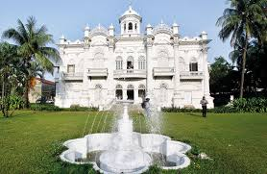
ধন্যবাদ

